Slide 1
Statistika
Nurul hilda sp, m.si

Slide 2
UKURAN GEJALA PUSAT DAN UKURAN LETAK
UKURAN GEJALA PUSAT
Rata-rata hitung
Rata-rata ukur
Rata-rata harmonik
Modus
UKURAN LETAK
Median
Kuartil
Desil
Persentil

Slide 3
Rata-rata hitung ( dan )
Data Tunggal
Data Berkelompok

Slide 4
Contoh:
Berapa rata-rata hitung dari data berikut :
70, 69, 45, 80, 56 dan 74 ?
Hitunglah nilai rata-rata hitungnya:
Nilai ujian | Frekuensi (f_{i}) | Titik Tengah Kelas (m_{i}) | f_{i} x m_{i}
50 – 55 | 1
56 – 61 | 5
62 – 67 | 6
68 – 73 | 10
74 – 79 | 5
80 – 85 | 3
Jumlah | 30 | -

Slide 5
Rata-rata Ukur
Dua data berurutan nilainya tetap atau hampir tetap
Misalnya: rata-rata tingkat pertambahan pinjaman setiap bulan di kantor pegadaian, rata-rata pertumbuhan sambungan telepon setiap bulannya.
Data Tunggal
Bilangan bernilai besar
Data Berkelompok

Slide 6
Hitung nilai rata-rata ukurnya
Berapa rata-rata ukur dari data berikut : 2, 5, 6, 8, 9 ?
Berapa rata-rata ukur dari data kelompok di bawah ini!
Nilai ujian | f_{i} | m_{i} | log m_{i} | f_{i} x log m_{i}
50 – 55 | 1 | 52,5
56 – 61 | 5 | 58,5
62 – 67 | 6 | 64,5
68 – 73 | 10 | 70,5
74 – 79 | 5 | 76,5
80 – 85 | 3 | 82,5
Jumlah | 30 | -

Slide 7
Rata-rata Harmonik
Untuk mencari rata-rata kecepatan beberapa jarak tempuh atau mencari harga rata-rata suatu komoditi tertentu.
Data Tunggal
Data Berkelompok
Contoh:
Pak Edi berpergian dari kota A menuju kota B , kecepatan kendaraan pergi pak Edi 10 km/jam, Sedangkan waktu pulang kecepatannya 20 km/jam. Berapakah rata-rata kecepatan pulang pergi?

Slide 8
Modus
Modus: ukuran untuk data yang paling sering muncul/sering terjadi.
Data kualitatif: modus sering dipakai sebagai pengganti rata-rata.
Data kuantitatif: modus diperoleh dengan menentukan frekuensi
terbesar dari keseluruhan data.
Satu modus (unimodal), dua modus (bimodal), lebih dari dua
(multimodal).

Slide 9
Contoh:
Berapa modus dari data berikut : 2,3,5,3,6,9,3,9,5,6,5,1,5 ?
Data Berkelompok
Kelas ke- | Pendapatan | f_{i}
1 | 50 – 55 | 1
2 | 56 – 61 | 5
3 | 62 – 67 | 6
4 | 68 – 73 | 10
5 | 74 – 79 | 5
6 | 80 – 85 | 3
 | Jumlah | 30
Letak Modus

Slide 10
Median, Kuartil, Desil dan Persentil
Median membagi data menjadi 2 bagian setelah data diurutkan
Kuartil membagi data menjadi 4 bagian setelah data diurutkan
Desil membagi data menjadi 10 bagian setelah data diurutkan
Persentil membagi data menjadi 100 bagian setelah diurutkan

Slide 11

Median
Susun data menurut urutan nilainya
Tentukan letak median
Jika banyak data ganjil maka median (Me), setelah data disusun menurut urutan nilainya, Me merupakan data paling tengah.
Untuk sampel berukuran genap, Me sama dengan rata-rata hitung dua data tengah.
$$m_{e}=b+p \left(\frac{\frac{1}{2}n−F}{f}\right)$$
$$dengan i=1,2,3$$
Untuk Data Kelompok

Slide 12
kuartil
Seandainya data diurutkan membentuk barisan dari kecil ke besar, maka dapat digambarkan seperti garis berikut:
Me
X_{min}
Q₁
Q₂
Q₃
X_{max}
Q₁ Kuartil pertama atau kuartil bawah
Q₂ Kuartil kedua atau median
Q₃ Kuartil ketiga atau kuartil atas

Slide 13


Menentukan nilai kuartil
Susun data menurut urutan nilainya
Tentukan letak kuartil
Tentukan nilai kuartil
Letak kuartil ditentukan oleh rumus:
$$Q_{i}=Data ke \frac{i(n+1)}{4}$$
$$dengan i=1,2,3$$
Untuk Data Tunggal
$$Q_{i}=b+p \left(\frac{\frac{i.n}{4}−F}{f}\right)$$
$$dengan i=1,2,3$$
Untuk Data Kelompok

Slide 14


desil
Susun data menurut urutan nilainya
Tentukan letak desil
Tentukan nilai desil
Letak desil ditentukan oleh rumus:
$$D_{i}=Data ke \frac{i(n+1)}{10}$$
$$dengan i=1,2,3, …9.$$
Untuk Data Tunggal
$$D_{i}=b+p \left(\frac{\frac{i.n}{10}−F}{f}\right)$$
$$dengan i=1,2,3, …,9.$$
Untuk Data Kelompok

Slide 15
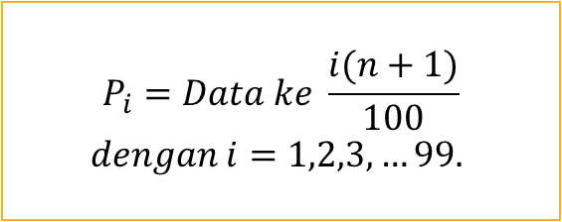
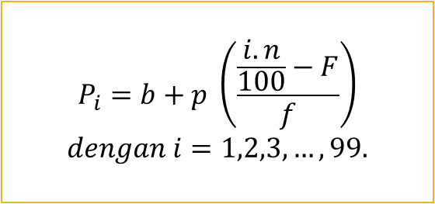
persentil
$$P_{i}=Data ke \frac{i(n+1)}{100}$$
$$dengan i=1,2,3, …99.$$
Untuk Data Tunggal
$$P_{i}=b+p \left(\frac{\frac{i.n}{100}−F}{f}\right)$$
$$dengan i=1,2,3, …,99.$$
Untuk Data Kelompok

